Slide 1

Principios y Valores que rigen el servicio público
Dirección General de Contraloría Social
Unidad de Ética, integridad pública y prevención de conflicto de interés
Hermosillo, Sonora

Slide 2
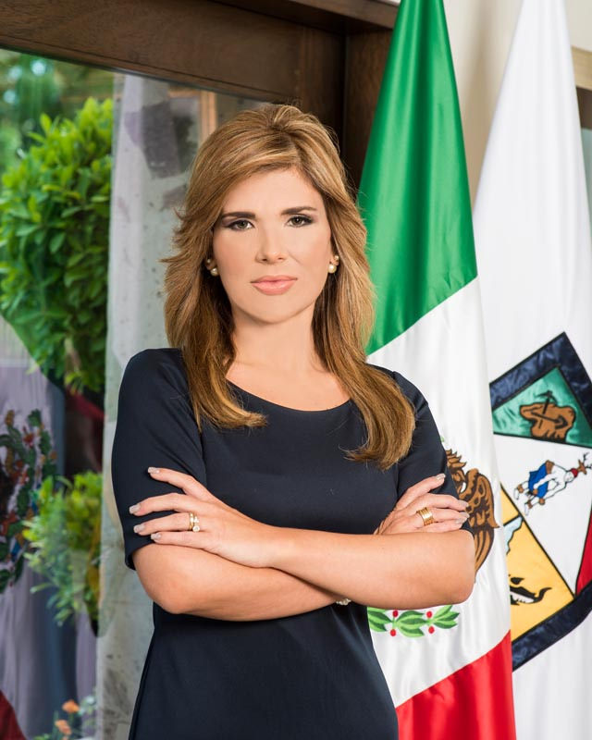
Programa de integridad.
El Plan Estatal de Desarrollo 2016-2021 contempla el Eje Transversal I, un “Gobierno eficiente, innovador, transparente y con sensibilidad social”.
En el cual se busca instrumentar, difundir y evaluar el código de ética y conducta en la administración pública para prevenir actos de corrupción.
“…un gobierno ético y responsable, donde la integridad sea un compromiso interno más que una obligación; lo tenemos que hacer por convicción.”
Lic. Claudia Pavlovich Arellano
Gobernadora del Estado.

Slide 3

Objetivos
Comprender el significado de los principios de legalidad y de lealtad.
Conocer la importancia de actuar conforme a los principios de legalidad y de lealtad.

Slide 4
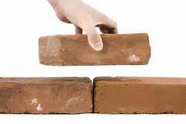
¿Qué es un principio?
Del latín “principium” (fundamento, inicio).
Causa, origen, razón fundamental de algo.
Norma o idea fundamental que rige nuestra conducta.

Slide 5
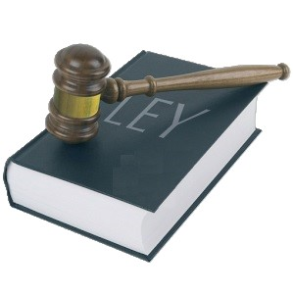
Legalidad
Principio constitucional de actuación en la función pública.
Prevalencia de la ley sobre cualquier actividad o función.
Todo acto debe realizarse acorde a la ley vigente y no a la voluntad de las personas.
Con respecto al Estado, el principio de legalidad demanda que cualquier acto o procedimiento de éste debe tener un estricto apoyo en una norma legal.

Slide 6
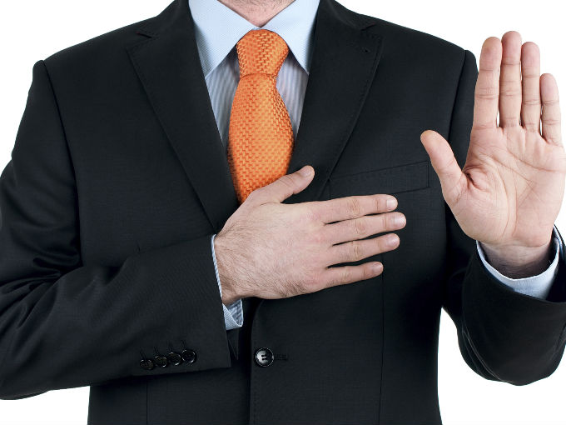
Legalidad
La palabra proviene del latín “legalis” (perteneciente o conforme a la ley).
Como cualidad, se entiende como un adjetivo que designa que tal acto o persona es leal a las leyes.
Las personas servidoras públicas hacen sólo aquello que las normas, leyes, reglamentos y demás disposiciones jurídicas les confieren. Por lo que es indispensable que conozcan todas las disposiciones que regulan el ejercicio de sus funciones.

Slide 7
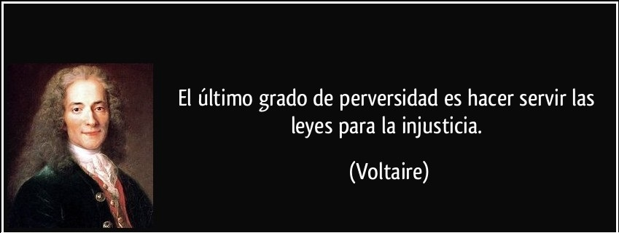
Legalidad
Actualmente, nuestra sociedad demanda una importancia cada vez mayor hacia el principio de legalidad, pues muchas prácticas que se ven dentro de ésta son reprobables. Ejemplos:
Personas que desempeñan un puesto público a menudo utilizan su cargo para beneficiar sus propios intereses.
Políticos que se valen de las leyes para cometer actos injustos, sólo porque la ley presenta una laguna o han encontrado un recoveco en la misma con respecto a la forma, por lo que quedan absueltos aún cuando se sabe que han cometido actos de corrupción.

Slide 8
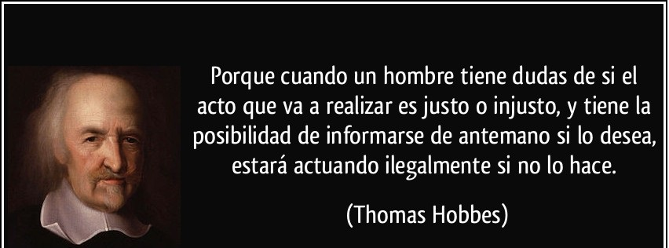
Legalidad
Como ciudadanos, tenemos la obligación de conocer y entender las leyes que nos rigen, no solo para cumplir con ellas, sino también para poder exigir que se cumplan, además de evitar que se cometan injusticias en nuestra contra.

Slide 9
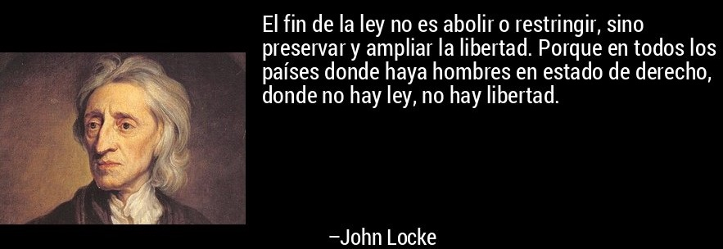
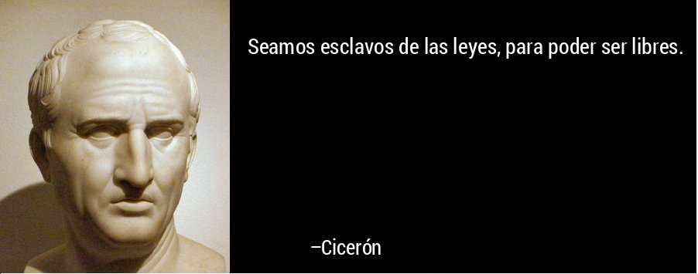
Legalidad

Slide 10
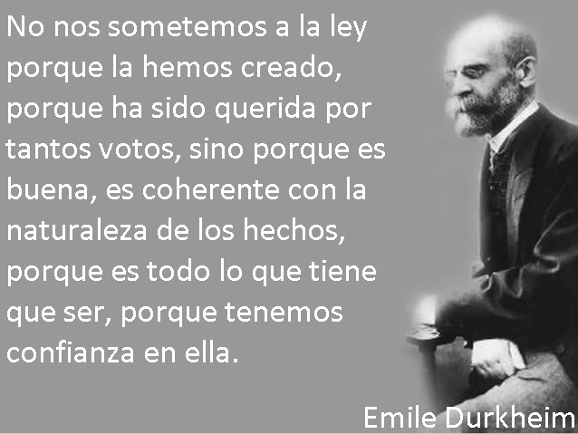
Legalidad
Es importante entender que las disposiciones legales están para guiarnos y son la manera en la que los humanos estipulamos lo que ya de por sí existe en la realidad.
“Dura lex, sed lex”. En muchas ocasiones cumplimos con la ley por miedo a las sanciones que ésta nos impone y no porque es lo correcto o lo que debería de ser.
El buen obrar y el buen comportamiento son el fundamento de una buena sociedad. Hacer lo correcto sólo puede llevarnos a la paz y la felicidad.

Slide 11
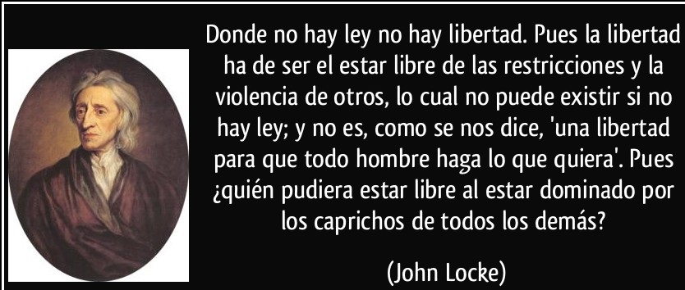
Legalidad

Slide 12
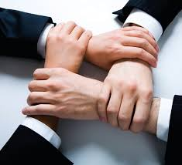
Lealtad
Principio constitucional de actuación en la función pública.
Cumplimiento de aquello que exigen las leyes de la fidelidad y el honor.
Sentimiento de respeto y fidelidad a los propios principios morales, a los compromisos establecidos o hacia alguien.
Proviene de la misma raíz latina que la palabra legalidad; “legalis” (perteneciente o conforme a la ley).

Slide 13
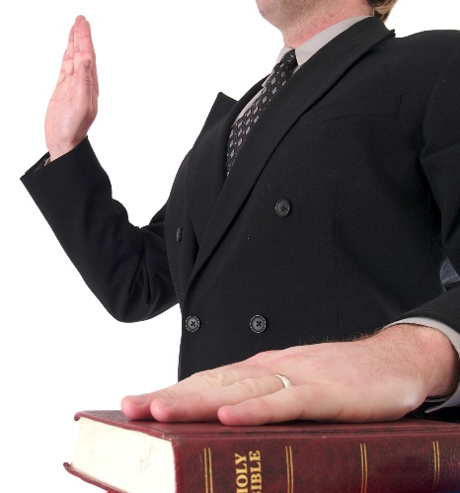
Lealtad
Como adjetivo, designa a aquella persona que es leal.
Cualidad de una persona que expresa un sentimiento de respeto y fidelidad hacia un ser humano, compromiso, principio, organización, país, etc.
Las personas servidoras públicas corresponden a la confianza que el Estado les ha conferido, tienen vocación de servicio y satisfacen el interés superior de las necesidades colectivas por encima de los intereses particulares o personales.

Slide 14
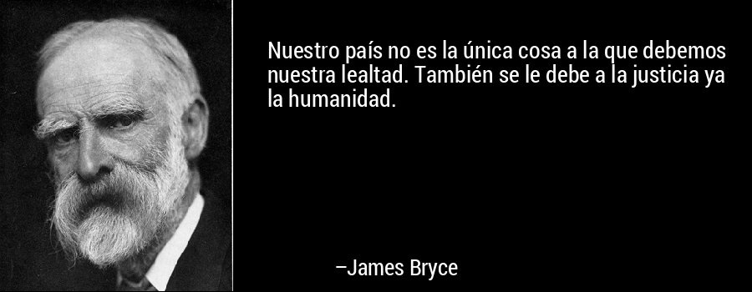
Lealtad
Se puede ser leal a diferentes cosas y de diferentes maneras, pero generalmente una persona leal:
Es alguien en quien se puede confiar (cumple con la confianza depositada en él).
Siempre cumple con lo prometido o lo preestablecido.

Slide 15
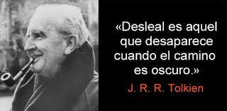
Lealtad
Lo opuesto a la lealtad es la traición.
Por lo general, sólo es necesario ser desleal una sola vez para que jamás vuelvan a confiar en uno.
Las personas acostumbran alejarse de aquellos que son desleales.

Slide 16
Lealtad
Lealtad a un hermano
Uno de dos hermanos que combatían en la misma compañía, en Francia, cayó abatido por una bala alemana. El que escapó pidió autorización a su oficial para recobrar a su hermano.
-Tal vez esté muerto –dijo el oficial– y no tiene sentido que arriesgues tu vida para traer el cadáver.
Pero ante sus súplicas el oficial accedió. Cuando el soldado regresó a las líneas con su hermano sobre los hombros, el herido falleció.
-¿Ves? –dijo el oficial–. Arriesgaste la vida por nada.
-No –respondió Tom–. Hice lo que él esperaba de mí y obtuve mi recompensa. Cuando me acerqué y lo alcé en mis brazos, me dijo: “¡Tom!, sabía que vendrías, presentía que vendrías”.
Y de eso se trata, en síntesis: alguien espera un acto bello, noble y abnegado de nosotros; alguien espera que seamos fieles.
Walter MacPeek

Slide 17
Dinámica
Autoexamen:
1.- ¿Obedezco la ley por deber o por miedo a una sanción?
2.- ¿Sirvo a la ley o me sirvo de la ley?
3.- ¿Conozco las leyes que rigen mi función?
4.- ¿Pienso que la ley es adecuada para el buen funcionamiento de la sociedad?
5.- ¿Soy una persona en la que los demás pueden confiar?
6.- ¿Cumplo con lo establecido (promesas, objetivos, acuerdos, etc.)?
7.- ¿Soy leal conmigo mismo?
8.- ¿Soy leal a mis compañeros, amigos, pareja, trabajo, país?

Slide 18
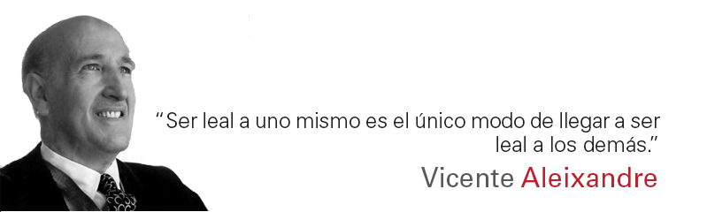
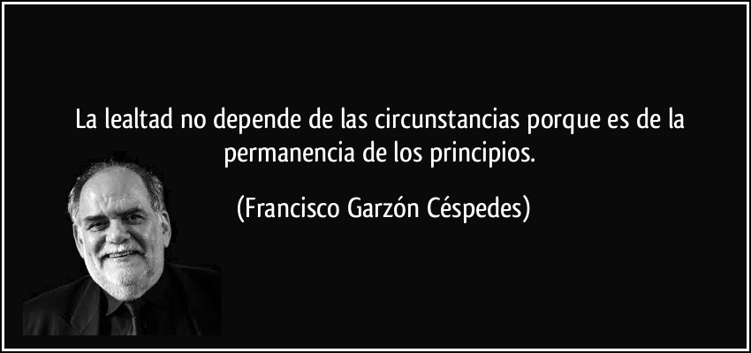
Lealtad

